Slide 1
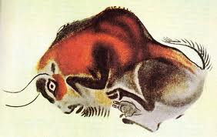
Уроки інтегрованого курсу «Мистецтво», 5 клас (образотворче мистецтво)
Урок № 1. Походження мистецтва. Як виникло образотворче мистецтво?
Практичне завдання: малювання тварини, що спинилась на мить, тривожно вслухаючись у шерхіт листя (кольорові олівці)

Slide 2
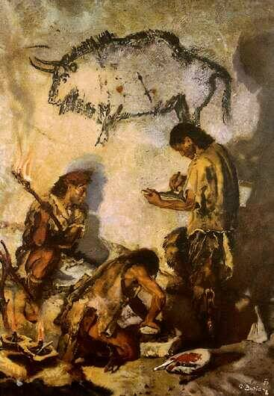
Як ви думаєте, коли людина почала малювати? Кого, що вона почала зображувати першими?
Як сприймала навколишній світ первісна людина?
Що вона хотіла показати у своїх малюнках?

Slide 4
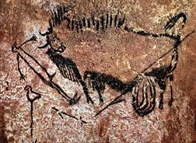
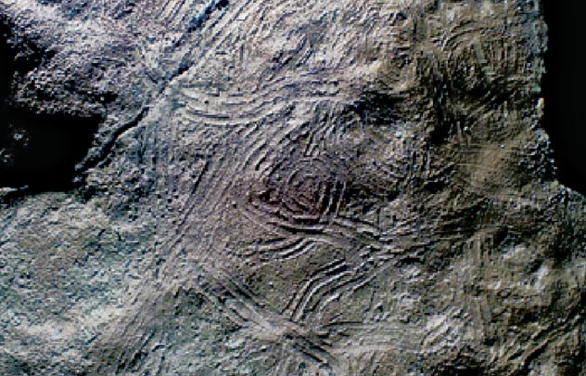
Найдавніші художні твори
«Макарони» ─ сплетення паралельних ліній, нанесених пальцями на стіну

Slide 5
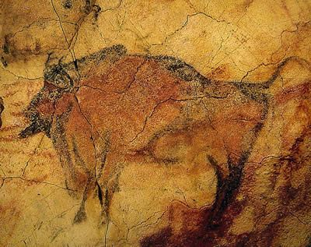
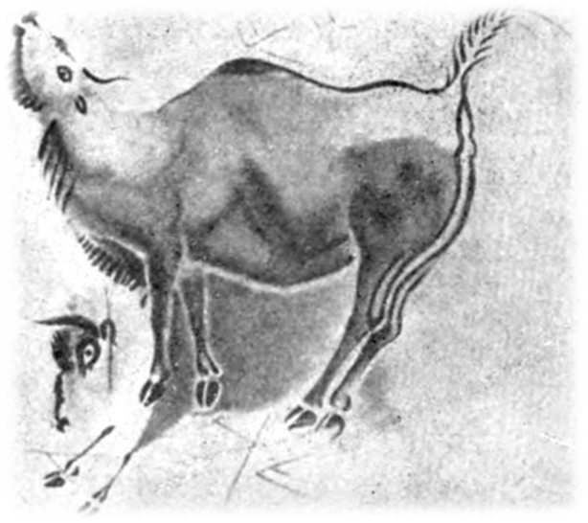
Печерний живопис з’явився близько 40 тис. років тому
Перші наскальні малюнки на стінах печер Альтаміра

Slide 6
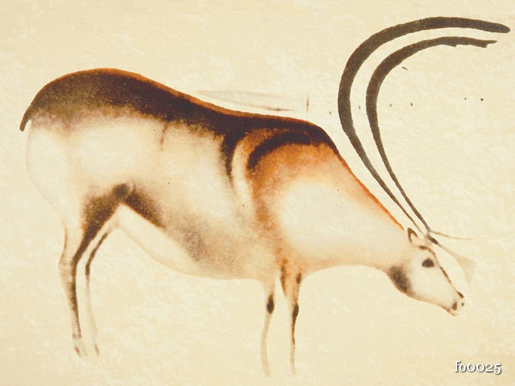
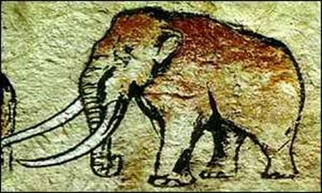

Slide 7
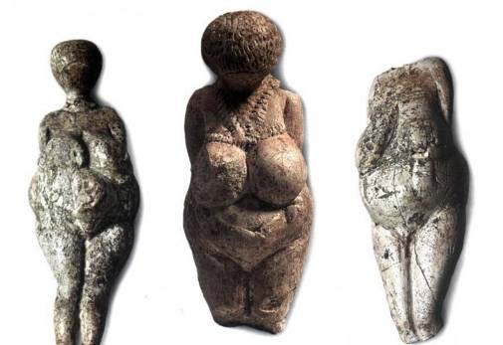
Зародження скульптури
Перші скульптурні твори (бл. 33 тис. до н.е.). — жіночі фігурки — символи родючості, вони зроблені завжди за одним зaгaльним принципом: кінцівки ледве немічені, риси обличчя не позначені, однак в них різко простежуються ознаки жінки-мaтері.

Slide 8
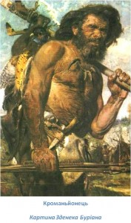
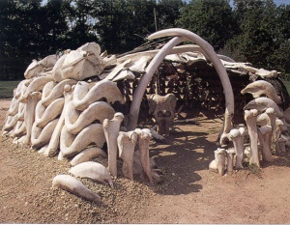
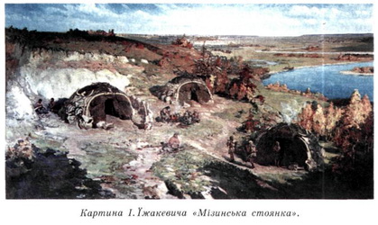
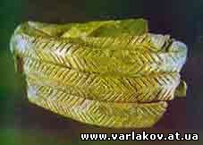
Культура пізнього палеоліту
Яскравим прикладом пізнього палеоліту є Мізинська стоянка на Чернігівщині на якій було знайдено зразки образотворчого і музичного мистецтва наших далеких предків. Всі вироби оздоблені меандровим орнаментом, який згодом поширився по всій Європі, набувши особливої популярності в Давній Греції

Slide 9
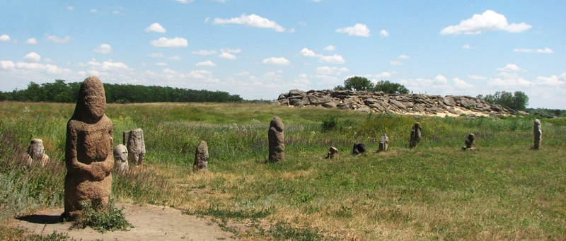
Кам'яна Могила — світова пам'ятка давньої культури в Україні поблизу Мелітополя у Запорізькій обл. Святилище ритуального значення.
Містить декілька тисяч унікальних стародавніх наскельних зображень — петрогліфів тварин, людей у вигляді геометричних фігур
Так звані «кам’яні баби» символізували образи воїнів, та духів померлих пращурів

Slide 10
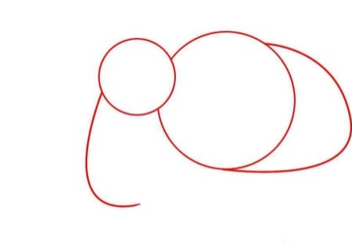
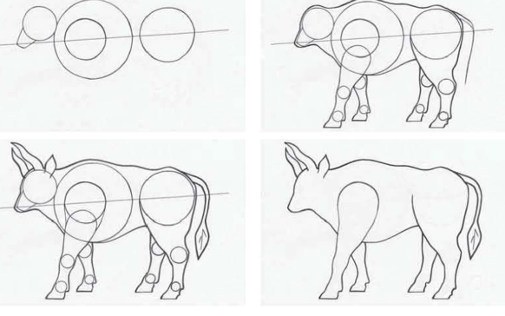
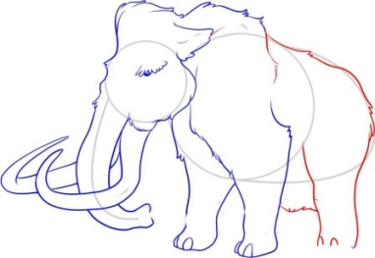
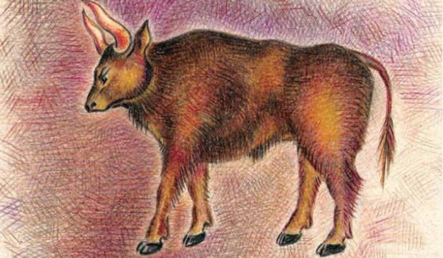
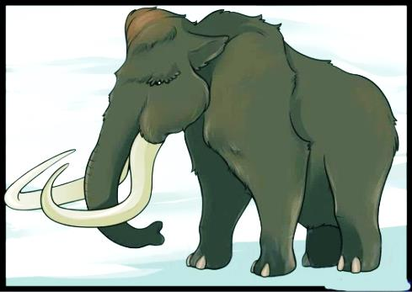
Послідовність практичної роботи:

Slide 11
Робота в парах:
Підготувати репортаж про «Образотворче мистецтво в доісторичні часи»
1. Із яких джерел ми можемо дізнатися про виникнення образотворчого мистецтва?
2. Які сюжети переважають у прадавніх печерних малюнках? Чому, на вашу думку, саме такі?
3. Які художні матеріали використовували первісні художники?
4. Розкажіть, як виникло мистецтво скульптури, зокрема рельєф.
5. Кого найчастіше зображували первісні скульптори? Поясніть, чому.
6.Роздивіться зразок печерного живопису. Як ви уявляєте роботу доісторичного художника?

Slide 12
Список використанних інтернет-джерел:
http://journal-shkolniku.ru/pecheri.html
http://school.xvatit.com/index.php?title=Культура_й_мистецтво_людей_за_первісних_часів._Повні_уроки

